Slide 1

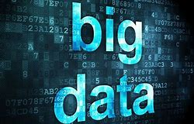



大数据开发技术
信息与计算机工程学院
卢洋

Slide 2
大数据基础
1.3 大数据应用场景

Slide 3
大数据应用场景
大数据能干什么
1. 物流仓储：大数据分析系统助力商家精细化运营、提升销量、节约成本。

Slide 4
大数据应用场景

Slide 5
大数据应用场景

Slide 6
大数据应用场景
大数据能干什么
2. 零售：分析用户消费习惯，为用户购买商品提供方便，从而提升商品销量。经典案例：纸尿裤+啤酒。

Slide 7
大数据应用场景

Slide 8
大数据应用场景
大数据能干什么
3. 旅游：深度结合大数据能力与旅游业需求，共建旅游产业智慧管理、智慧服务和智慧营销的未来。

Slide 9

大数据应用场景

Slide 10
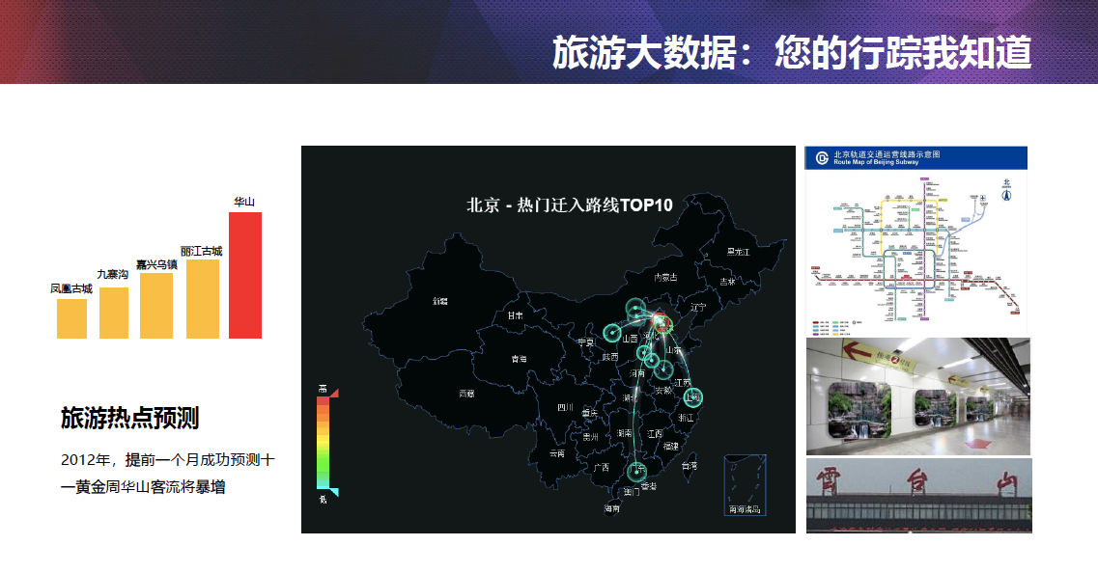
大数据应用场景

Slide 11
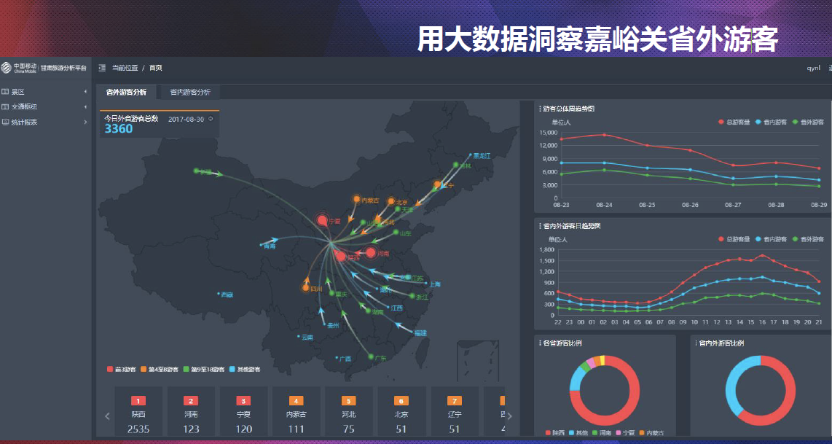
大数据应用场景

Slide 12
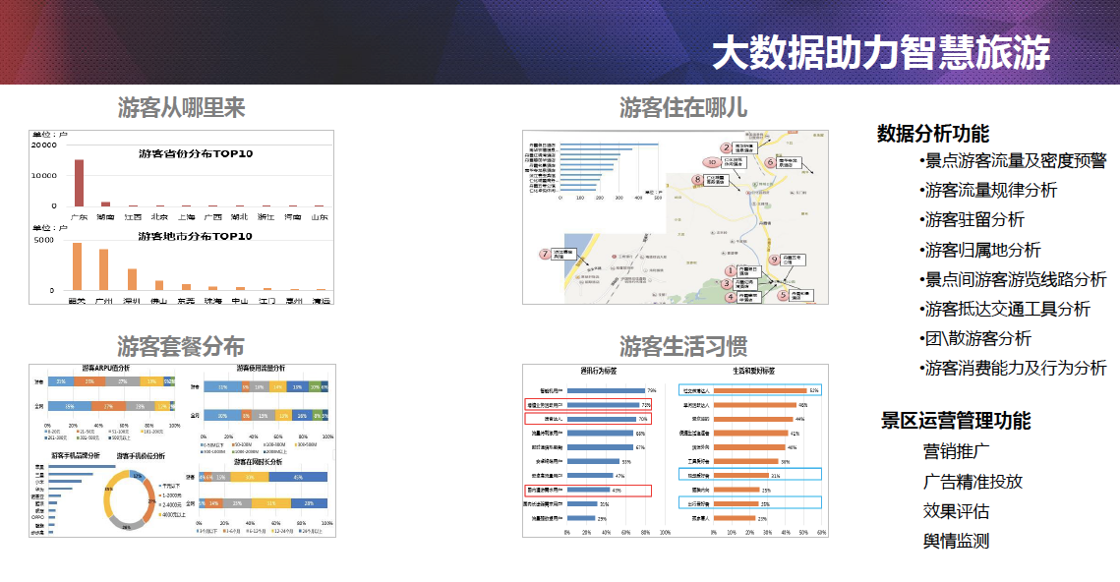
大数据应用场景

Slide 13
大数据应用场景
大数据能干什么
4. 商品广告推荐：给用户推荐喜欢的商品。

Slide 14
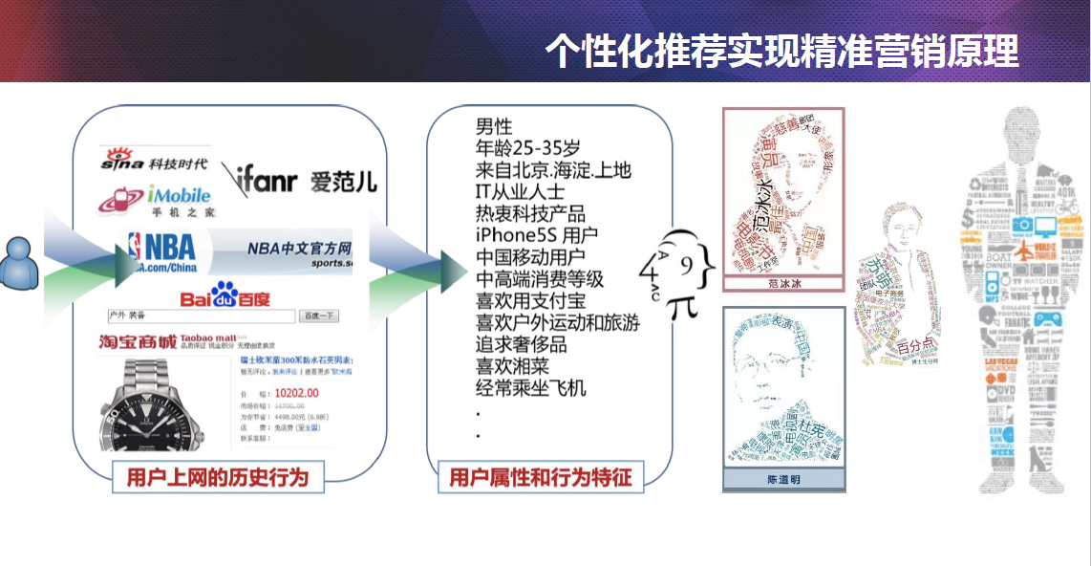
大数据应用场景

Slide 15
大数据应用场景
大数据能干什么
5. 保险：海量数据挖掘及风险预测，助力保险行业精准营销，提升精细化定价能力。

Slide 16
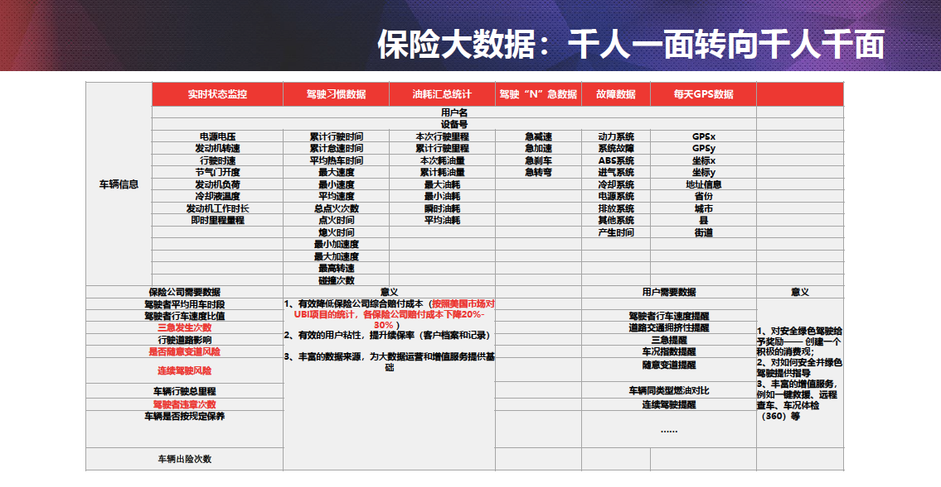
大数据应用场景

Slide 17
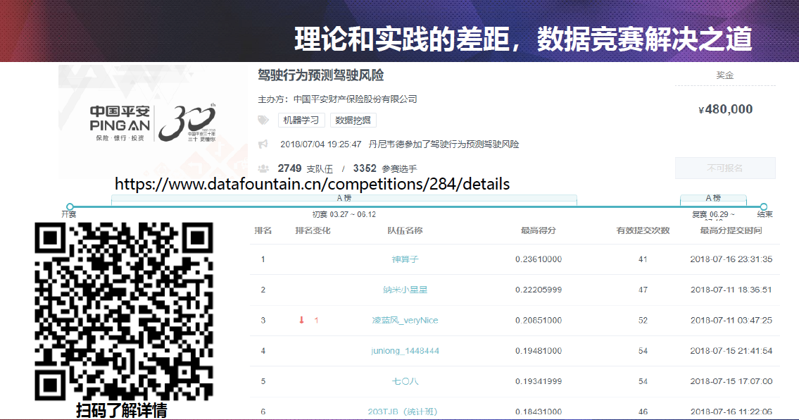
大数据应用场景

Slide 18
大数据应用场景
大数据能干什么
6. 金融：多维度体现用户特征，帮助金融机构推荐优质客户，防范欺诈风险。

Slide 19
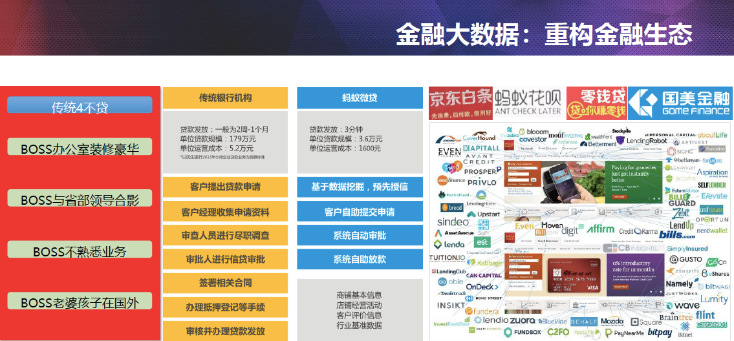
大数据应用场景

Slide 20
大数据应用场景
7. 人工智能

Slide 21
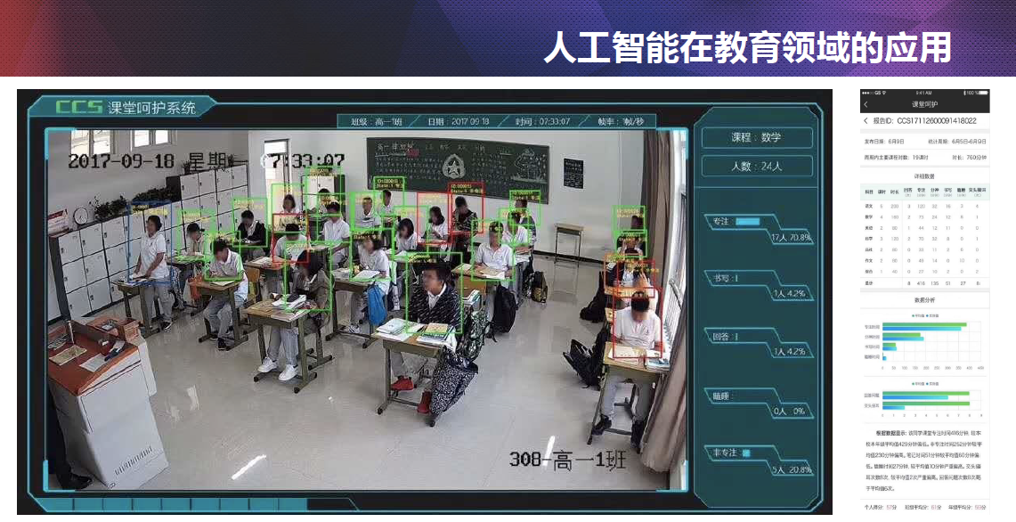
大数据应用场景

Slide 22
THANK YOU

